Slide 1
Фотоотчёт к уроку мужества«Поколения помнят»
Работу выполнила
учитель начальных классов
МБОУ «Погорельская СОШ»
Черкунова Елена Борисовна

Slide 2
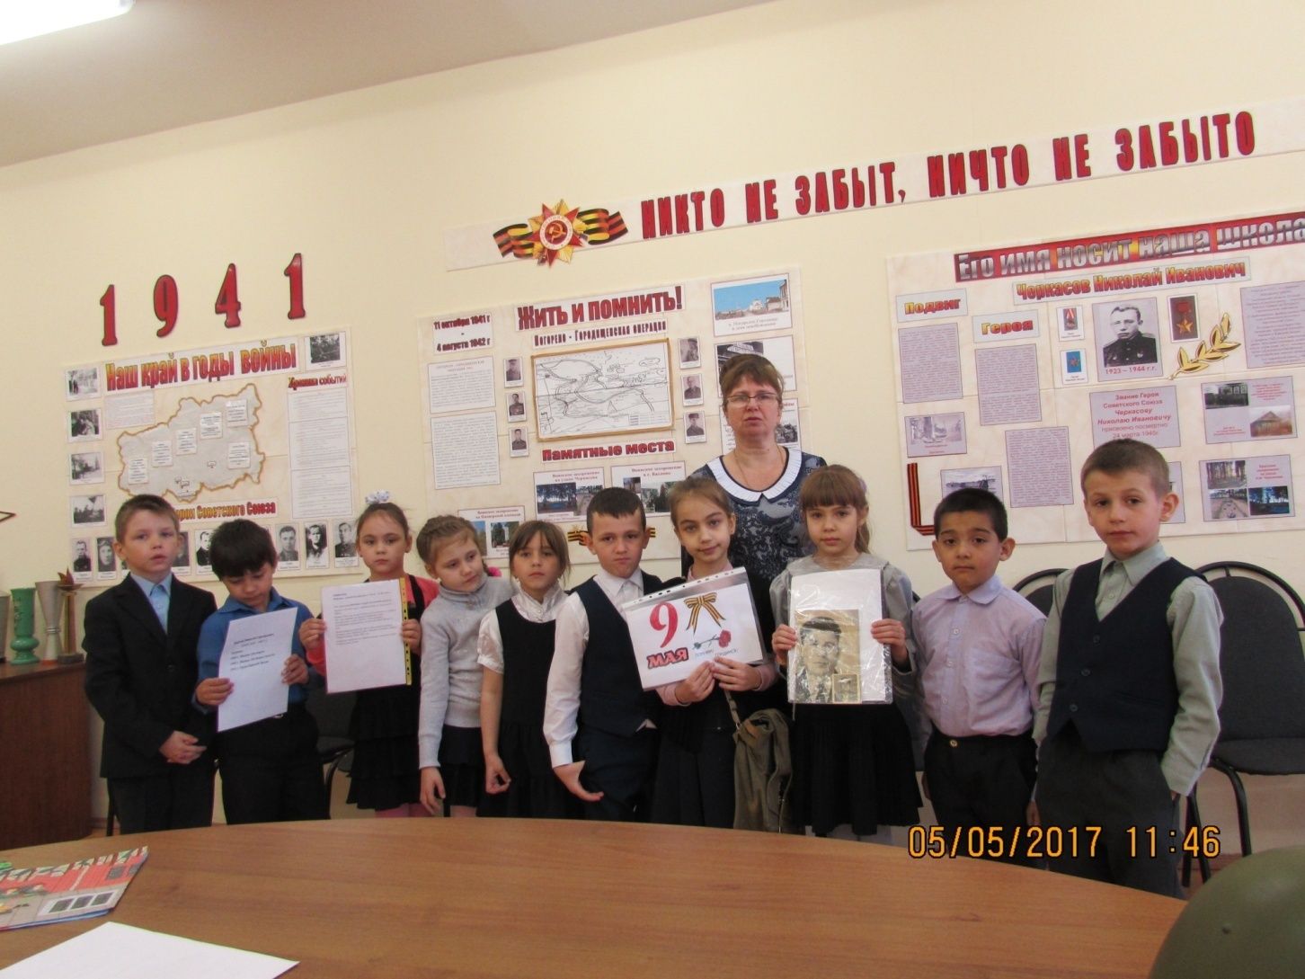
Имя Героя Советского Союза
Н. И. Черкасова носит наша школа

Slide 3
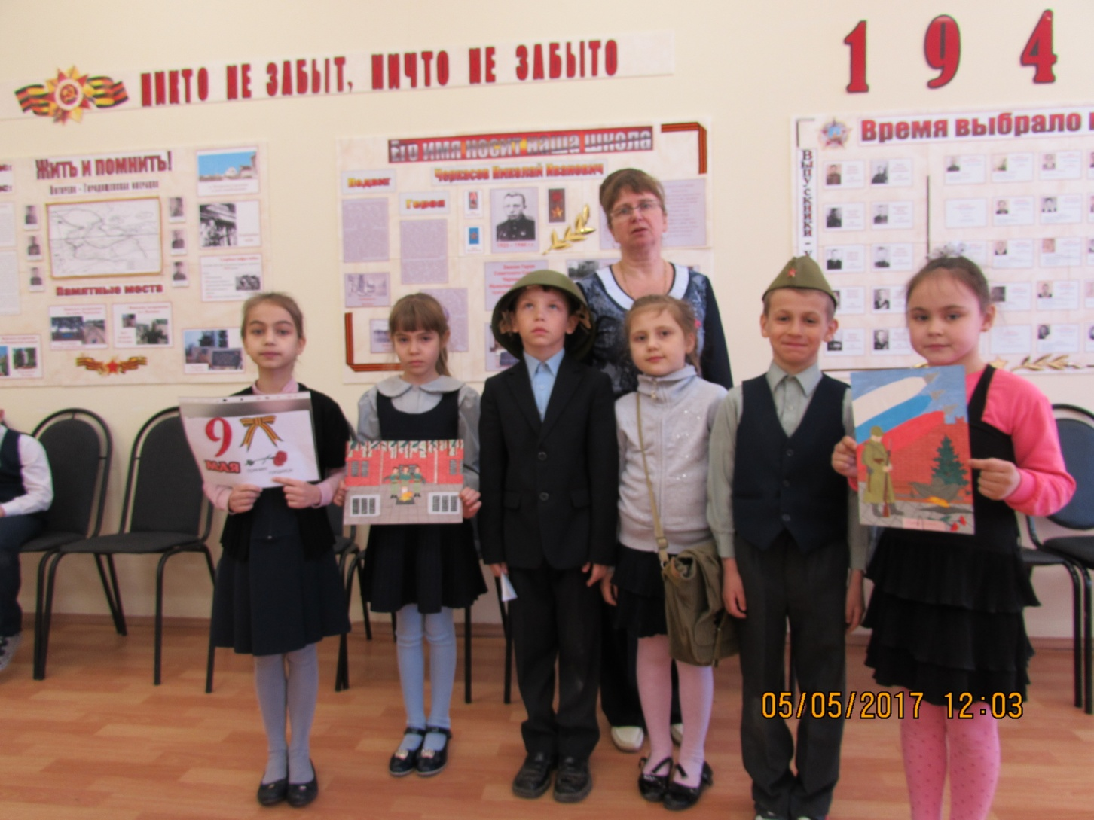
Наш учитель с нами всегда!

Slide 4
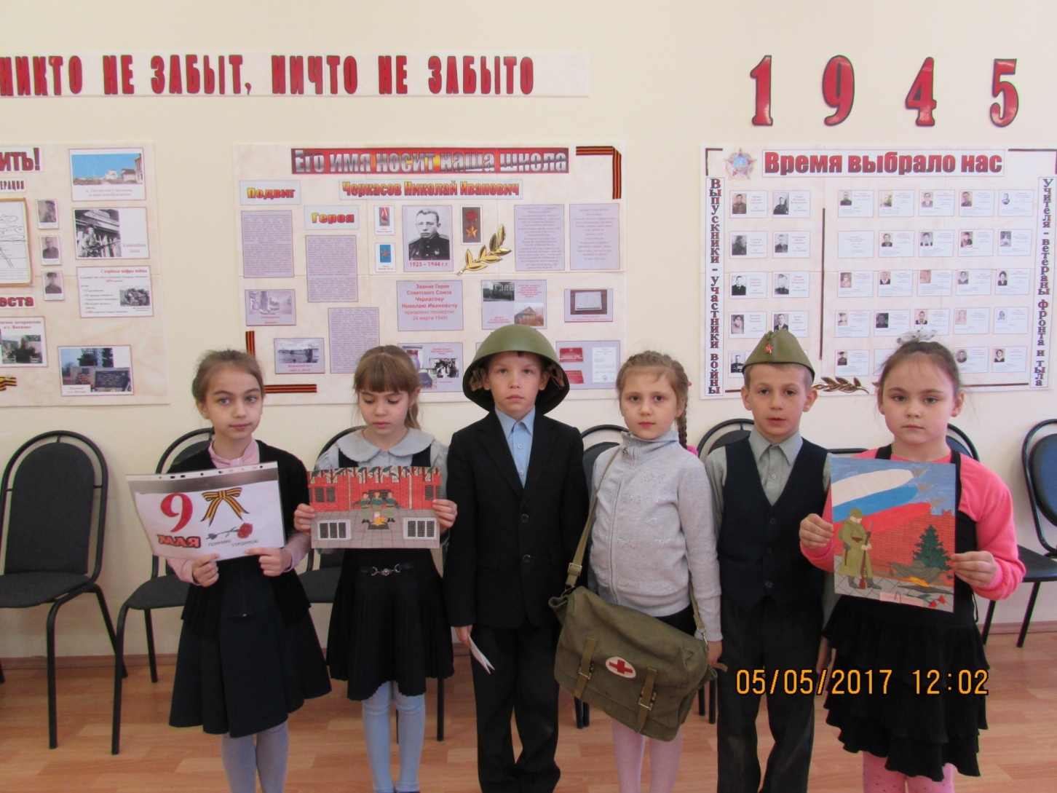
Памяти павших будем достойны!

Slide 5
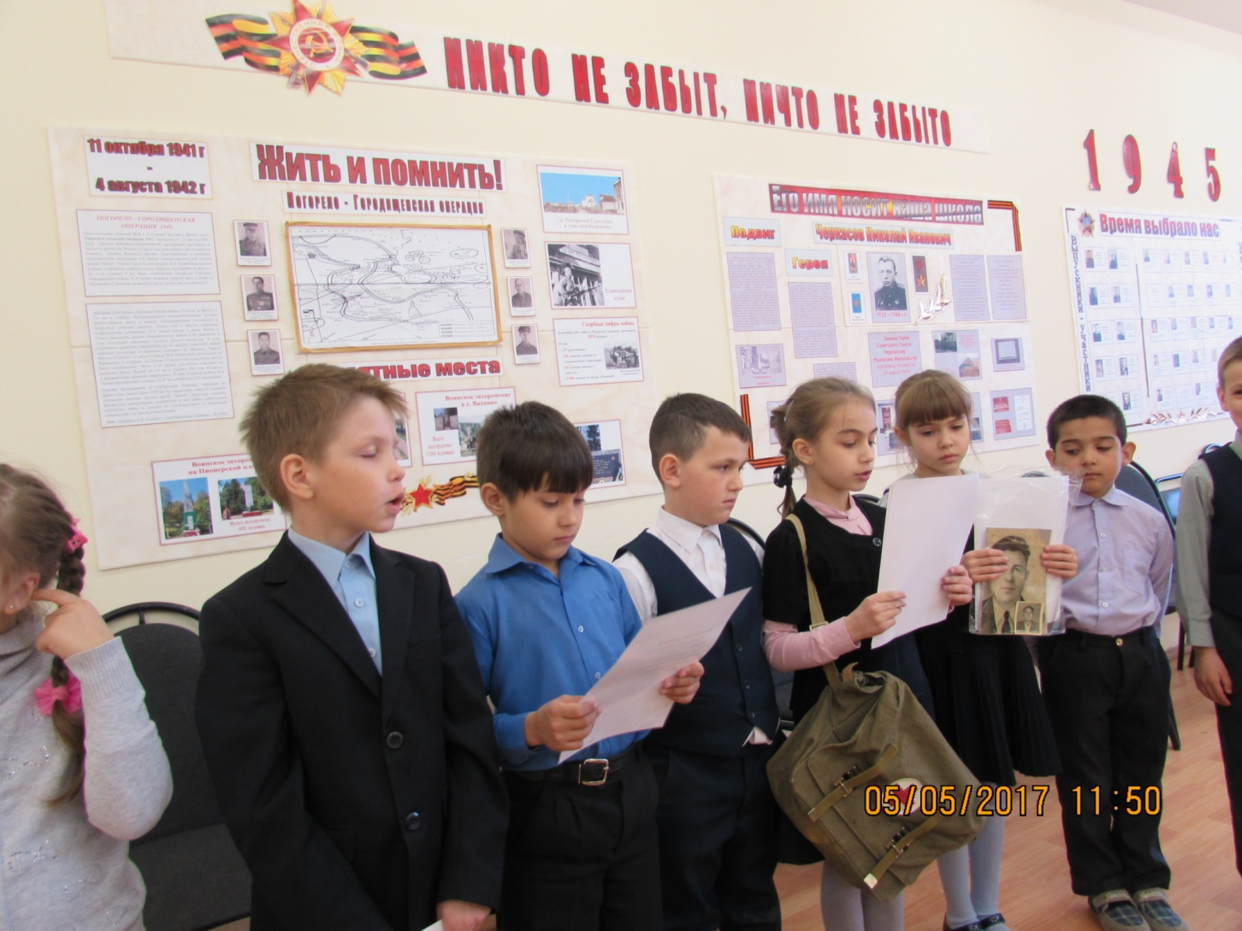
Мой прадед( Тинякова М.)
Сообщения учеников о своих родственниках – участниках Великой Отечественной войны.

Slide 6
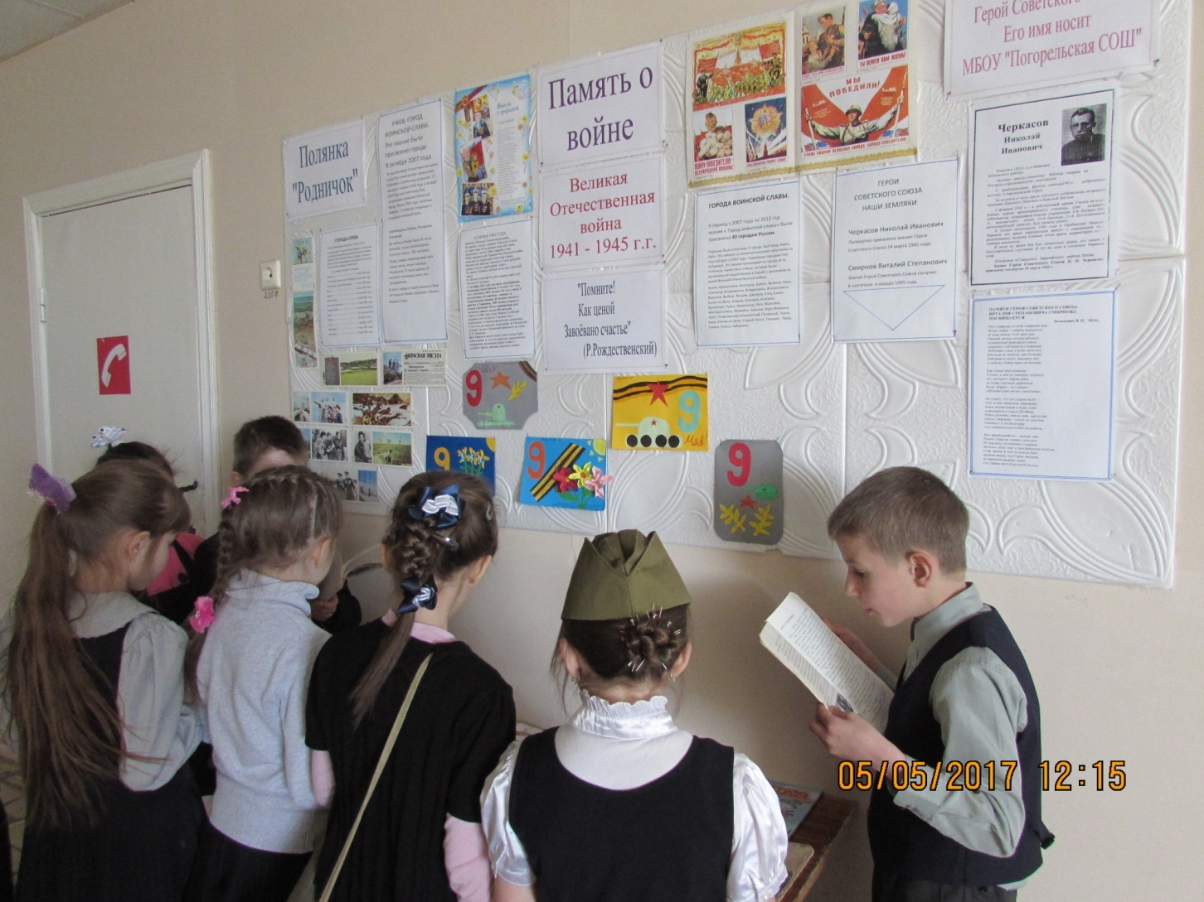
Знакомимся с книгами о войне

Slide 7
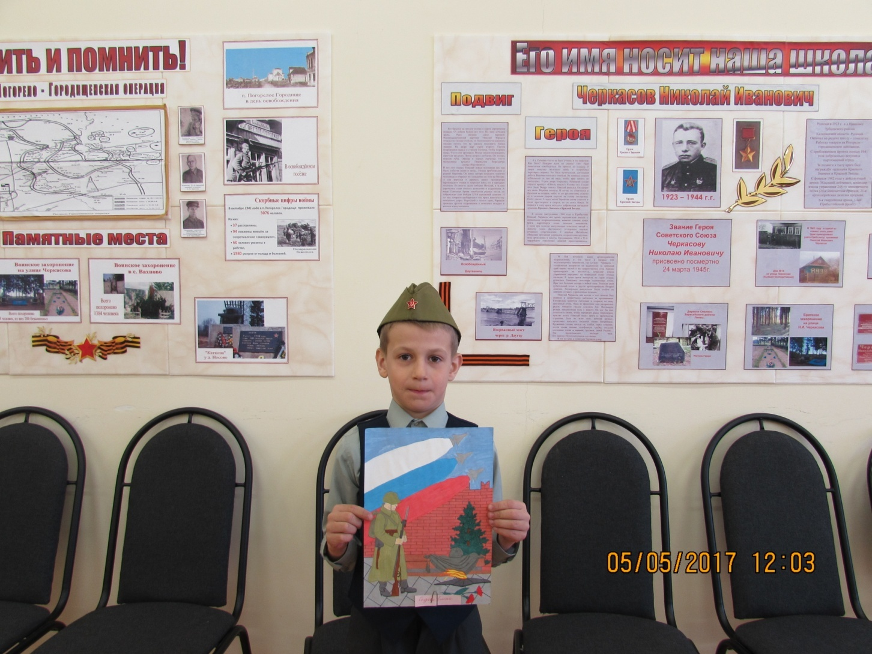
Могила Неизвестного солдата
(рисунок мамы Седовой Елены)

Slide 8
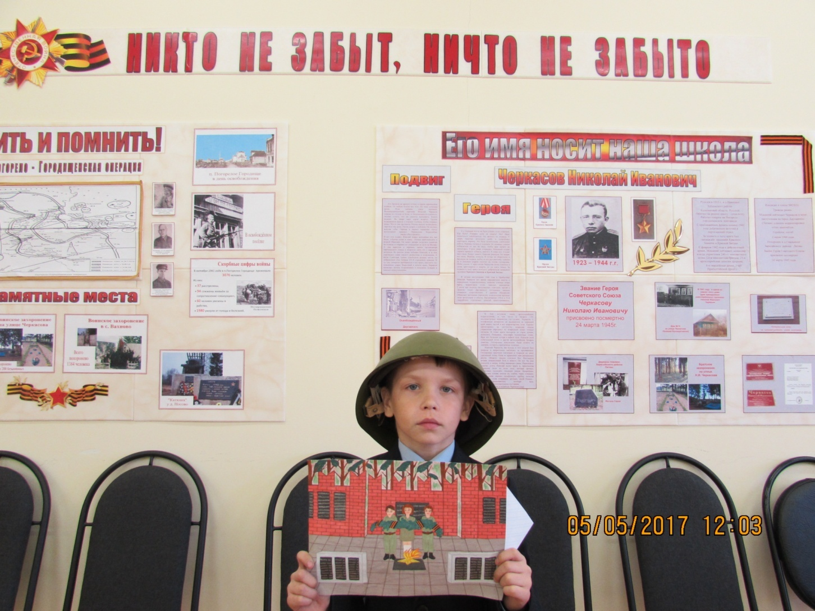
Братское захоронение на Пионерской площади с. Погорелое Городище.
Стена Памяти.

Slide 9
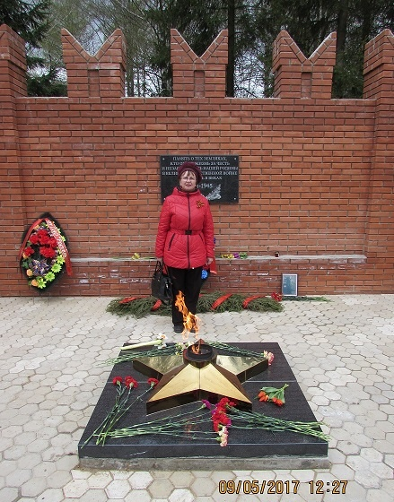
Спасибо за внимание!

